Slide 1
员工管理

Slide 2

广州华路卓企业管理咨询有限公司 http://www.waljob.net

Slide 3
员工管理课程大纲
知识经济时代成功法则
改变管理的理念
员工思维观念的了解
员工性格分析
员工行为分析
员工成熟度掌握
知识员工的管理
经理人员性格分析
经理人员行为分析
领导方式连续带
激励方法与技巧
领导效率的类别
员工的四种积极性
职业生涯变化曲线
案例练习

Slide 4
改革开放不同时期经济发展特征
年代
特征
致富手段
’70
’80
’90
Y2K
开发商品贸易
开发生产资料
房地产/股票
科技/知识/商业头脑
劳动力
财礼
智力
知识 + 人才

Slide 5
知识经济时代的成功法则
1. 任何人都不会通过攒钱而变成巨富。
2. 有时成功的企业必须自我毁灭才能保全自己。
3. 除了剧烈的技术变革之外，还有两条道路能带来高增长
率和高收益率的机会，即社会的不均衡与发展的不均衡。
4. 在通货紧缩的情况下使资本主义行之有效，要比在通货膨涨
的情况下使之有效难得多。
5. 没有任何机构因素能取代个人创业精神成为变革的动力。
6. 把秩序看得高于一节的社会是不会具有创造性的；但是没有
一定程序的秩序，创造性就会消失。
7. 以知识为基础的成功的经济要求政府在教育、基础设施及研
究与开发方面投放巨资。
8. 在以知识为基础的经济中，对个人来说最大的未知数是如何
在一个无终身职业可言的体制中拥有一种终身职业。

Slide 6
知识经济时代的远景
资金，科技，劳务，商品与人才以前所未有的速度，跨越国界寻求市场。
强国不再以领土扩张炫耀武力，而以产业版图展示竞争力。
19世纪的“殖民地”，20世纪的“世界大战”，21世纪将实验室与
学术殿堂取代兵工厂和弹药库。
4. 决定竞争优势的不再是有形疆土与自然资源，而是知识与创新，无国界的经济活动与无所不在的国际网络变成新主流。
5. 智能型产业将跃居领先地位，科技与人文的结合为人类的新努力方向。
6. 知识型员工，知识型工作，知识型工作体系构成新的知识工作价值链。
7, 人才的希缺性，巨大的增殖空间性，高回报性使得人才的竞争成为最剧烈的竞争。

Slide 7
改变管理的理念和态度
旧风格
稳定的企业结构
强调控制/汇报
等级制和授权制
封闭式的/从上至下的交流
以角色为中心
程序与制度
前后一致性
以服务时间的长短论赏
个人责任/负责制
不愿承担风险/进行变革
侧重内部
高层规划/中层协调/下层执行
新风格
动态的适应性强的企业结构
注重目标/成就，权力下放
经理是凝聚力的核心
三百六十度全方面
以目标/战略为中心
工作进程的效率/管理
个性发展
以工作成果论赏
团队协作精神
接受挑战/不断适应新环境
侧重市场
战略方向和规划一致

Slide 8
钱伯斯语录
新经济规则不是大鱼吃小鱼，而是快的吃慢的。
要想持久成功，必须始终把手指搭在客户的脉搏上。
企业陷入困境两大原因：一是远离客户，二是远离员工。
合作比竞争要好，因为合作允许公司以更快的速度进入
市场，而尤其重要的是，合作会使饼变得更大。
工业已退出牛仔时代，在那个时代，牛仔们随便开枪
射，这对客户、股东和市场来讲非常可怕。在新时代，
你需要加入许多人性因素，并注重基本业务。
在两年以后，任何网络厂商的命运都是未知的。如果你
不能正确理解数据网络技术是未来经济的关键，你将被
历史所淘汰。

Slide 9
案例－贴近员工，员工至上
有哪家公司让总机小姐和秘书成为百万富翁了？思科。世界上最“自由”、最富有的雇员在哪？思科。
钱伯斯有一个理念：“使企业陷入困境的有两大原因：
“一是远离客户，二是远离员工。”
在思科，40%的股票掌握在员工手中，他们既不是经理，也不是副总裁或主管，而是普通的个人投资者。股票大大增强了公司的凝聚力和战斗力。
在思科，由于实行网上办公，员工没有一般外企的“坐班”，不签到，不打卡。经理甚至不知道公司员工在哪里，员工也不关心经理身处何方。大家以效率为本，以成绩为先。思科的假期也很特别，一般的公司都分事假、病假和休假，而思科只有“不来上班的时间”，一年给你多少天这样的时间，不需要向公司说明是病假还是事假。可以攒在一起休，也可以随机休。出差都是实报实销，公司只是告诉大家，省着点儿用，但怎么用还是个人做主。
Case 1

Slide 10
成功经理的管理法则
佛有五只眼
肉眼——看人相
慧眼——识人材
法眼——辨忠奸
天眼——观国运
佛眼——渡众生
经理有五只眼
慧眼——识人材
天眼——晓市场
智眼——知兴替
睿眼——明管理
慈眼——济穷困

Slide 11
员工的性格与职业选择
— 心理学分析
1、操作型
此类人天生手脚灵活，喜爱并善于摆开研究物品，适合选择安装、
维修工程师、实验室等需要较高动手能力 的职业。
2、研究型
这种人喜欢独处，抽象思维能力强，善于用象征符号和观念思考
爱好智力活动，宜选择分析员、医药、电脑程序设计等工作。
3、艺术型
此类人感受性强，情感丰富多变，形象思维能力较好，喜欢与众
不同，标新立异，灵活多变，不愿囿于呆板常规之中，适合选择
设计、表演、媒体记者，编辑类的工作。
3、慷慨型
此类人爱好交往，处处与人为善，乐于为他人提供帮助，热情
乐观开朗，适合选择医护、旅游、公关、慈善事业等工作。

Slide 12
员工的性格与职业选择
— 心理学分析
5、舌辩型
此类人语言能力强，喜欢慷慨陈词，侃侃而谈，滔滔不绝，言语
应对灵活敏捷，适合节目主持、播音、律师、教师、推销等职业。
6、创业型
此类人头脑冷静，踏实务实又敢于冒风险，心理承受力好，韧性
强，乐观自信，不愿久居人下，适合做债券、管理及自办实体。
7、执行型
此类人生性谨慎顺从，喜欢有规划有条理的环境，适合选择财会、
统计、文秘、档案管理等常规性职业。

Slide 13
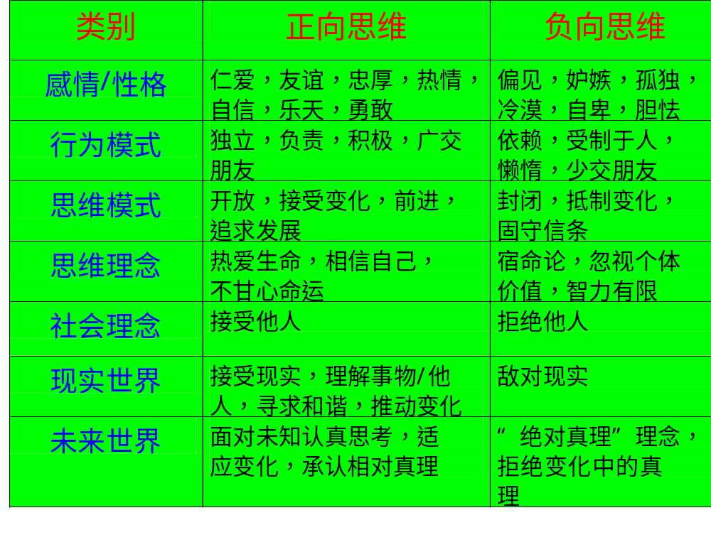
员工的思维方式对比

Slide 14

员工成熟度转变
-- 成熟度连续性
积极主动
消极
独立
依赖性强
兴趣广泛
缺乏兴趣
灵活,可选项多样
有限行动
有预见能力
无预见能力
居于支配地位
从属地位
有意识
无意识

Slide 15
员工成熟度分析
-- 员工分析
2
1
行
为
3
4
绩 效
成熟度>
平均值
平均
成熟度
成熟度<
平均值

Slide 16
知识员工的特征与管理原则
对知识员工的管理
相信和确保员工所做的都能从企业的利益出发，为知识员工定下工作角色，避免了企业过于规定工作细节。
给予员工自由度。员工心目中的上司是可以在困难时提供意见，从旁协助，而不是给予指令，在不同的项目中，员工扮演着不同的角色，自由地分配时间和根据工作要求作出相应的调节。
确保自由和公开的沟通，打破官僚架构，容许双向的 批评和分享。
所谓控制，是确保员工明白目标的意义，并要求他们在适当的时候给予回应，而自我管理，则是让员工管理个人知识的流动，作出最有效的打算。
特征
1、管理层和员工有高度信任
2、自由的工作角色
3、公开沟通和交流
4、合作和自我管理

Slide 17
管理知识员工的四种方法
一：自主VS控制
知识员工都是具有专业知识的人士，他们在工作上要求相当高的自
主性，并享受在工作过程中对决策的影响力。对知识员工过分控制会扼
杀创意，过于放任便不能控制结果，提高了风险。管理层应为工作定下
目标，知识员工用什么有创意的方法将它完成，则管理层尽量少干预。
二：跨团队合作
大部分知识工作都由团队完成，对于企业来说挑战性来自使这团队
中的个体，甚至跨团队的有效合作。而个体又来自不同背景和专业，使
管理上更加困难。
三：人际关系
知识员工很少依赖管理层，反而员工之间有着互相依赖的关系，
靠个人的技能和知识来互补不足。因此，员工之间信任与他们对工作的
满意度也有着密切的关系,相互融洽使知识员工投入工作。
四：晋升机会
知识员工将职业放在第一位，企业第二位，他们渴望的是在行业内
晋升，而不单是在企业内晋升，换言之，他们会在各方面提升他们的专业 技能，来获得行业内的认同。

Slide 18
领导方式连续带
下属自由活动的的范围（民主）
经理使用权力的范围（集中）
经理作出决定并予以公布
经理解释决定
经理提出观点并征求意见
经理提草案，允许讨论修改
经理提出问题，征求建议后作决定
经理明确范围请集体作决定
经理允许下属在规定范围自由活动

Slide 19
领导风格分析
— 管理风格分析
控制力高
冷漠、不敏感、不外露、理性、守规范、公事公办
4 3 2 1
1
2
3
4
1
2
3
4
分析型
驾驭型
影响力低
不果断、合作、行动缓慢、不冒险、善于倾听
影响力高
果断、竞争、行动快速、冒险、善于说服
温和型
表达型
控制力低
热情、敏感、外露、情绪化、不守规范、讲求人际关系
4 3 2 1

Slide 20
四种性格的积极因素
-- 管理风格分析
分析型
驾驭型
逻辑性强
完整
严肃认真
系统性强
慎重
独立性强
坦率
决断力强
实用
效率高
有合作精神
支持
善于交际
忠诚
外向
热情
说服能力强
有兴趣
持续性差
温和型
表达型

Slide 21
四种性格的消极因素
-- 管理风格分析
分析型
思想
驾驭型
注重细节
不灵活
缺乏决策能力
挑剔
道学家作风
专横
冷酷无情
爱出风头
严厉
天马行空
提问
讲说
墨守陈规
不坚定
多变
依赖性强
胆小
好把持
易激动
不甘约束
自我为中心
反应性强
温和型 感觉 表达型

Slide 22
举例几位著名政治家
--管理风格分析
分析型
驾驭型
列出
著名人物
列出
著名人物
列出
著名人物
列出
著名人物
温和型
表达型

Slide 23
管理者的类型特征
-- 管理风格分析
领袖型: 有威信, 知人善任, 人际关系平衡, 目标明确, 性格坚毅
军师型: 聪敏, 创造力丰富, 睿智, 知识丰富, 想象力丰富
先锋型: 勇于开拓, 自我鞭策力强, 勇于承担责任
外交型: 灵活处事, 人际关系强, 注重外在气质, 善 做决断,
能处理危机
管家型: 忠诚, 无奢望, 克尽职守, 现实, 创造力不强
监察型: 坚持程序先导原则, 敏感, 善察, 不支持创新

Slide 24
经理人员与下属的搭配
-- 管理风格分析
思维敏捷，创意无穷，奉行“变化乃生存之本”，推动企业改革创新不遗余力
适合下属：
教育程度高、崇尚自主、不安于现状、追求变化
充满理想富有魅力
言行如磁铁般吸引员工 感染力强
创造型
激励型
经理
人员
构成
办事稳重，指挥性强，注重人际关系，与其他部门协作很完善
思考缜密 热衷于公益事业
适合下属：
服从性强、独立思考能力差、惧怕承担决策责任与风险、不求有功但求无过
属稳健类， 在稳定中循序渐进严格按照程序办事控制力强。
协调型
实践型

Slide 25
管理层次的技能的需求
-- 管理工具
高级经理
中级经理
初级经理
专业技能
人文技能
观念技能
官不在专，而在管；兵不贵多，而在精。

Slide 26
经理人员的综合竞争力
-- 基本管理培训
领导技能：
创建领导力
团队建设
高效人士的
7个良好习惯
远景管理
管理技能：
行为面试技巧
员工管理
冲突管理
情商管理
风险管理
问题诊断
个人技能：
讲演技巧，时间管理， 沟通技巧，高效率员工，压力管理

Slide 27
经理人员角色的转移
-- 管理工具
90年代
21世纪
经理人的角色
经理人的角色
制订战略计划
组织建立与实施
领导/参与
控制
聘用最优秀的员工
告之你的期望值
全力给予支持
处理落后员工
案例3—4

Slide 28
中层经理的四种能力
-- 管理能力
领导能力
组织能力,计划能力
预见能力
预见,预防风险
协调能力
辅助性工作,在团队中起积极作用
执行能力
领悟公司理念和战略意图，领导团队实施
Case 2 - 5

Slide 29
马斯洛的需求层次理论
-- 人类需求分析
自我实现
尊重
归属与爱
安全
生理需求
-食物/住房

Slide 30
赫兹伯格双因素理论
-- 人类需求分析
成就
业务发展
技能提高
职业发展
提升
责任心
授权
认同
挑战
激励因素
激励因素
工资
福利
社会地位
工作安全
监督
公司制度
管理
关系
需要因素

Slide 31
赫兹伯格双因素理论
--人类需求分析
挑战
机会
自我发展
激励因素
留住人才的 忠诚因素
需求因素
经理应给予:
挑战
关心
充分了解
鼓励
树立成功的信心
与他们共享信息/知识
听他们说
提供所需的环境

Slide 32
激励作用机制
-- 激励分析
20%
激励的结果
70 - 80%
20% - 30%
无激励
Case 6

Slide 33
激励下属自信
-- 激励分析
用建议的口吻下命令
给别人面子
巧用高帽子
将员工名字常挂嘴边
有事找下属商量
提供成功机会
奉行“重担子主义”

Slide 34
员工激励性质分类
-- 激励分析
物质
积极
精神
内容
性质
消极
外部
形式
效用
短期
内部
长期

Slide 35
员工激励工具
-- 激励工具
利益
Interest
Motivation
理想
Vision
Motivation
角色榜样
培训激励
目标
Goal
Motivation
Role Model
Motivation
Training
Motivation
任务
Task
Motivation
荣誉
Honor
Motivation
环境
Environment
Motivation
关怀
Caring
Motivation

Slide 36
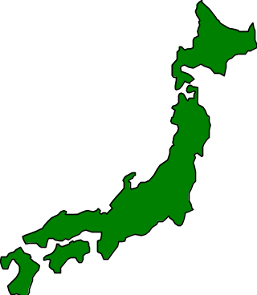


不同国家/地区人格分析
-- 个性分析
美国人
日本人
厂家分明
以厂为家
中国大陆人
中国台湾人
厂家不分
以家为厂

Slide 37





员工五种类型
-- 个性分析
大是大非
小是小非
是非不分
似是而非
积非成是
Case 7 - 9

Slide 38
自我认知分析
-- 管理工具
己知
隐私
Self-Privacy
公开
Self-Opening
人不知
人知
潜力
Self-Potential
后背
Self-Back
己不知

Slide 39
自我激励的四个层次
自学型的员工有能力应付挑战、
处理变化、
跟上不断变化的世界。
自我学习
自我激励
Self Learning
Self Motivation
自我管理
Self Management
自我约束
Self Discipline

Slide 40
业绩表现模式
-- 员工考核
高
教导Coaching
发展Developing 晋级Promoting
发展
晋级
接班
Developing Promoting Succession
需要教导Coaching Action Needed
师傅 Mentoring
教导Coaching
发展Developing 晋级Promoting
行 为
需要教导Coaching Action Needed
教导Coaching
针锋相对Confronting
低
低
业 绩
高
Case 14

Slide 41
职业生涯变化曲线
-- 管理工具
1.稳定
7. 适应环境
2. 拒绝变化
6. 认识本质
能 力
5. 寻找新的方法
3. 能力不足
4. 被迫改变
职业生涯历程

Slide 42
Thank you!

